Slide 1

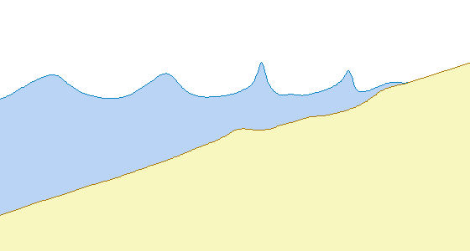

Ασκήσεις Παράκτιας Μηχανικής/ Μορφοδυναμικής
ΠΑΝΕΠΙΣΤΗΜΙΟ ΑΙΓΑΙΟΥ
ΤΜΗΜΑ ΕΠΙΣΤΗΜΩΝ ΤΗΣ ΘΑΛΑΣΣΑΣ
Ι.Ν. Μονιούδη

Slide 2

Άσκηση 4: Μοντέλα οπισθοχώρησης της ακτογραμμής (Στατικά/ αναλυτικά μοντέλα )
1. H Παράκτια διάβρωση – Άνοδος της θαλάσσιας στάθμης
2. Γενικά για τα μοντέλα οπισθοχώρησης της ακτογραμμής
3. Τα Στατικά μοντέλα (Bruun, Dean, Edelman)
4. Εφαρμογή με χρήση GUI.

Slide 3
1. H Παράκτια διάβρωση – Άνοδος της θαλάσσιας στάθμης
Παράκτια διάβρωση
δηλ. η οπισθοχώρηση της ακτογραμμής σε σχέση με την ακτογραμμή αναφοράς, έχει επιδεινωθεί τις τελευταίες δεκαετίες, με σημαντικότατες κοινωνικές και οικονομικές επιπτώσεις.
Τάσεις:
  ~60% περίπου των παραλιών (δηλ. των χαμηλών ακτών κτισμένων σε χαλαρά ιζήματα) παγκοσμίως έχουν οπισθοχωρήσει
  Υψηλοί ρυθμοί διάβρωσης (π.χ. 88% των ακτών της Λουιζιάνας διαβρώνονται με ρυθμό 12 m/y).
  ~32% της ελληνικής ακτογραμμής υπό διάβρωση

Slide 4
1. H Παράκτια διάβρωση – Άνοδος της θαλάσσιας στάθμης
Η παράκτια διάβρωση λόγω ανόδου της θαλάσσιας στάθμης (Θ.Σ.) διακρίνεται σε:
  μακροχρόνια διάβρωση (άνοδος της μέσης θαλάσσιας στάθμης-MSL)
  Mη αναστρέψιμη μακροχρόνια οπισθοχώρηση της ακτογραμμής
  βραχυχρόνια διάβρωση (μετεωρολογικές παλίρροιες-storm surges)
  μπορεί να μην έχουν σαν αναγκαίο αποτέλεσμα μόνιμες οπισθοχωρήσεις της ακτογραμμής αλλά προκαλούν μεγάλης κλίμακας καταστροφές

Slide 5
1. H Παράκτια διάβρωση – Άνοδος της θαλάσσιας στάθμης
Μακροχρόνια Διάβρωση
(α)
(β)
Σχήμα 1. Παραλία Ερεσός (α) το 1950 και (β) το 2013, όπου φαίνεται η σοβαρή παραλιακή διάβρωση.

Slide 6
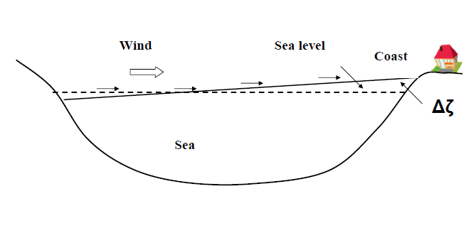
1. H Παράκτια διάβρωση – Άνοδος της θαλάσσιας στάθμης
Μετεωρολογικές παλίρροιες (storm surges)
Αλλαγές της Σ.Θ. (ώρες έως 2-3 μέρες) δημιουργούνται από :
Έντονες τριβές στην επιφάνεια της θάλασσας από τους δυνατούς ανέμους, και/ή
Τις ισχυρές διαφορικές πιέσεις που συνδέονται με τις θύελλες και ιδιαίτερα με τις τροπικές καταιγίδες/κυκλώνες
Σχήμα 2. Δημιουργία μετεωρολογικής παλίρροιας λόγω της δράσης δυνατών ανέμων (Karambas and Koutitas)

Slide 7
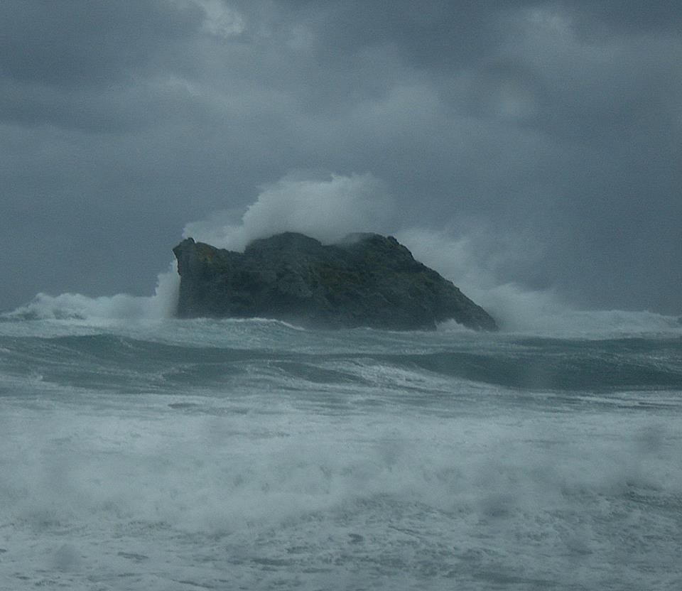
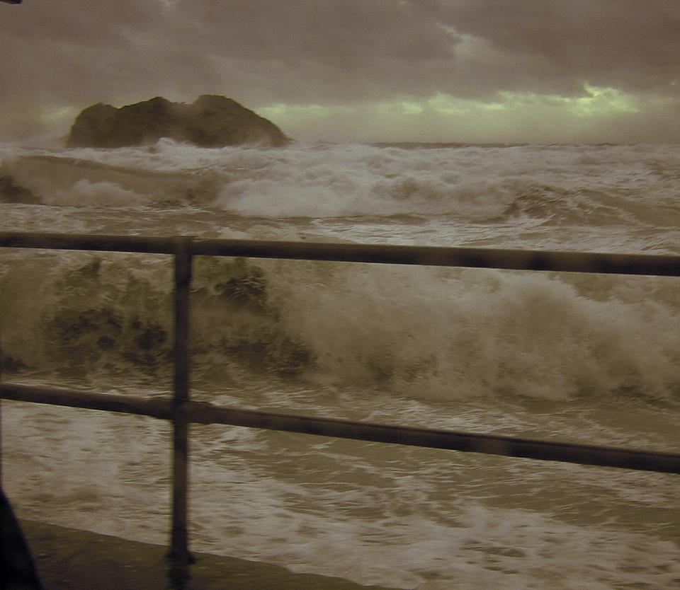
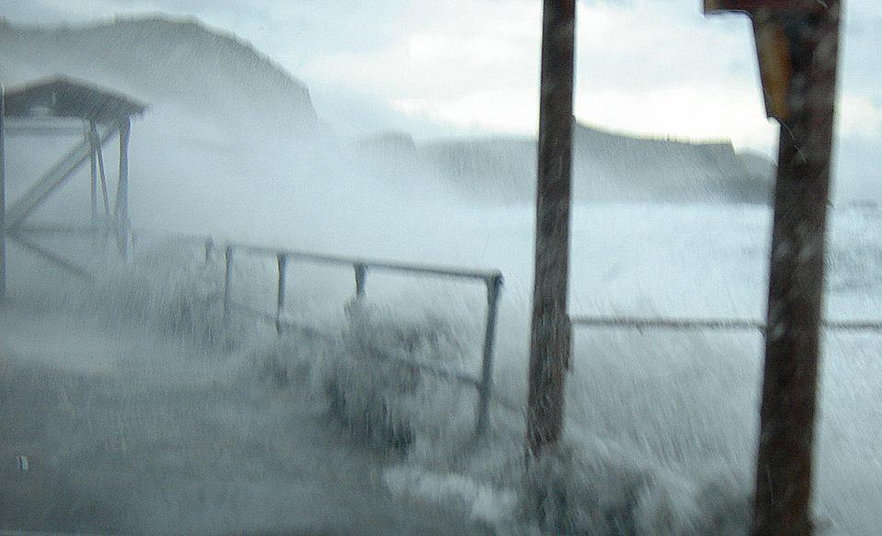
Ερεσός 6-1-2012 (storm)

Slide 8
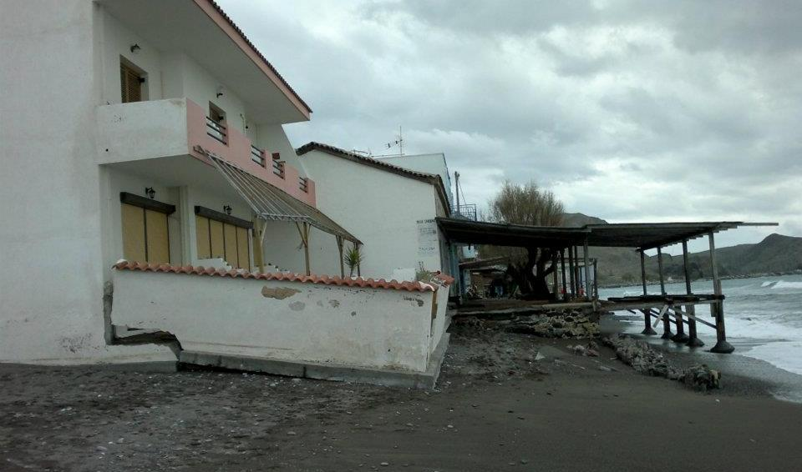
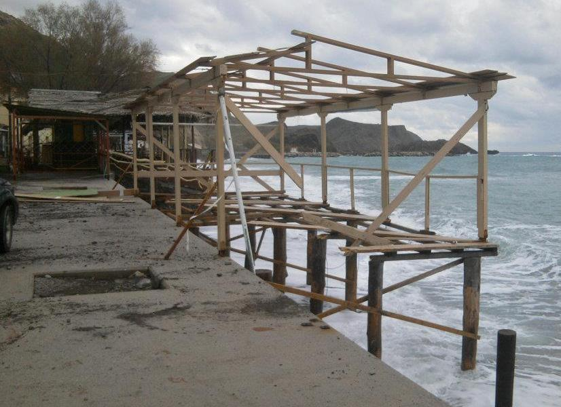
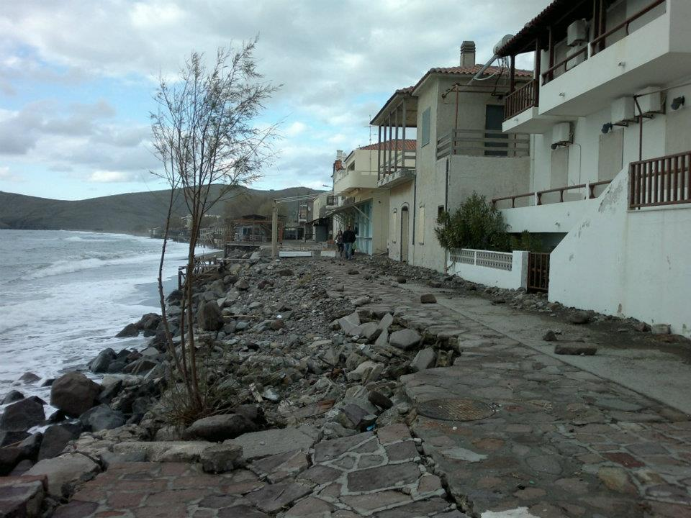
Ερεσός 7-1-2012 (storm)

Slide 9
2. Γενικά για τα μοντέλα οπισθοχώρησης της ακτογραμμής
Η αντίδραση των ακτών είναι η οπισθοχώρηση τους.
Οι μεγαλύτερες οπισθοχωρήσεις αναμένονται στις χαμηλές ακτές που συνίστανται από χαλαρά ιζήματα (παραλίες) μικρής κοκκομετρίας και χαρακτηρίζονται από μικρές κλίσεις
Πρόγνωση
Έχουν αναπτυχθεί διάφορα μοντέλα, η βασική αρχή των οποίων είναι ότι καθώς η θαλάσσια στάθμη ή/και οι κυματικές συνθήκες αλλάζουν, η παραλιακή διατομή μεταβάλλεται, οδηγούμενη σε νέα μορφολογία

Slide 10
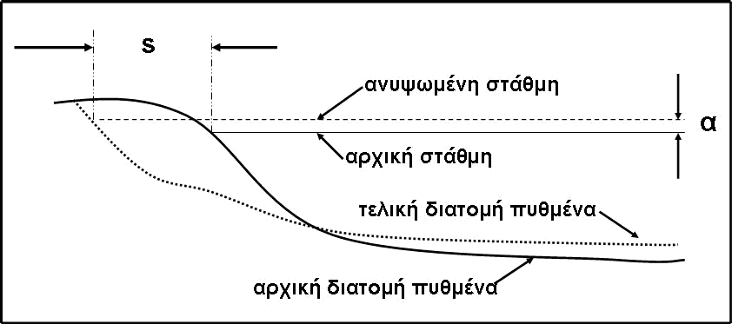
2. Γενικά για τα μοντέλα οπισθοχώρησης της ακτογραμμής
Αν η Θ.Σ. αυξηθεί κατά α, το ίζημα του μετώπου της παραλίας διαβρώνεται και μεταφέρεται στον παρακείμενο πυθμένα και η ακτογραμμή υποχωρεί κατά s.
Σχήμα 3. Η ανταπόκριση της παραλίας στην αύξηση της Θ.Σ.

Slide 11
2. Γενικά για τα μοντέλα οπισθοχώρησης της ακτογραμμής
Τα μοντέλα οπισθοχώρησης της ακτογραμμής διαχωρίζονται στα :
Στατικά/αναλυτικά μοντέλα
Υπολογίζουν τη μακροχρόνια οπισθοχώρηση της ακτογραμμής λόγω ανόδου της ΜΘΣ. Βασίζονται στην επίλυση μιας ή συστήματος εξισώσεων χωρίς να λαμβάνουν υπ’ όψη υδροδυναμικές και ιζηματοδυναμικές διεργασίες.
Δυναμικά/αριθμητικά μοντέλα
Υπολογίζουν τη βραχυχρόνια οπισθοχώρηση της ακτογραμμής λόγω μετεωρολογικών παλιρροιών. Βασίζονται στην σύζευξη υδροδυναμικών και ιζηματοδυναμικών μοντέλων και υπολογίζουν την εξέλιξη της παραλιακής μορφολογίας σε κάθε σημείο της διατομής και σε κάθε χρονική στιγμή.

Slide 12
3. Τα Στατικά μοντέλα
Το μοντέλο του Bruun
Ένα ευρέως χρησιμοποιούμενο μοντέλο το οποίο υποθέτει ότι η παραλιακή διατομή έχει κοίλο σχήμα και ότι δεν υπάρχουν απώλειες ιζήματος πέρα από το βάθος κλεισίματος
s: η οπισθοχώρηση της ακτογραμμής
α: η άνοδος της σ.θ.
B_{h}: το ύψος του χερσαίου υβώματος
h_{c}: το βάθος κλεισίματος
l: η οριζόντια απόσταση μέχρι το βάθος κλεισίματος

Slide 13
3. Τα Στατικά μοντέλα
Το μοντέλο του Dean
Το μοντέλο του Dean (1991) επινοήθηκε για την πρόβλεψη της παραλιακής οπισθοχώρησης λόγω αυξημένης κυματικής ενέργειας και υποθέτει επίσης ένα κοίλο σχήμα της παραλιακής διατομής.
s: η οπισθοχώρηση της ακτογραμμής
α: η άνοδος της σ.θ.
H_{b}: το ύψος κύματος στη θραύση
h_{b}: το βάθος θραύσης
w_{b}: η οριζόντια απόσταση μέχρι το βάθος θραύσης
B_{h}: το ύψος του χερσαίου υβώματος

Slide 14
3. Τα Στατικά μοντέλα
Το μοντέλο του Edelman
Το μοντέλο του Edelman (1972) προτάθηκε για ρεαλιστικές παραλίες και χρονικά ποικίλες ανόδους της Θ.Σ.
s: η οπισθοχώρηση της ακτογραμμής
α: η άνοδος της σ.θ.
h_{b}: το βάθος θραύσης
w_{b}: η οριζόντια απόσταση μέχρι το βάθος θραύσης
Β_{h} : το αρχικό ύψος του χερσαίου υβώματος (berm).

Slide 15
3. Τα Στατικά μοντέλα
Υπολογισμός των παραμέτρων που υπεισέρχονται στα στατικά μοντέλα
B_{h} , h_{c} , l (Bruun) B_{h} , h_{b} , H_{b}, w_{b} (Dean) B_{h} , h_{b} , w_{b} (Edelman)
Ύψος υβώματος /αναρρίχησης Β_{h}
Hunt (1959)
όπου H_{o} είναι το σημαντικό ύψος κύματος στα ανοικτά, L_{o} το μήκος κύματος, ξ ο αριθμός Iribarren και tanβ η κλίση της παραλιακής διατομής
Βάθος κλεισίματος h_{c}
Hallermeier (1981)
όπου Η_{sx} είναι το μέγιστο ύψος κύματος που εμφανίζεται 12 ώρες ετησίως και Τ_{sx} η περίοδος του
Το μήκος l υπολογίζεται από την οριζόντια απόσταση μεταξύ Β_{h} και h_{c} (εφόσον γνωρίζουμε την αρχική βαθυμετρία ή την κλίση)

Slide 16
3. Τα Στατικά μοντέλα
Υπολογισμός των παραμέτρων που υπεισέρχονται στα στατικά μοντέλα
B_{h} , h_{c} , l (Bruun) B_{h} , h_{b} , H_{b}, w_{b} (Dean) B_{h} , h_{b} , w_{b} (Edelman)
Βάθος και ύψος κύματος στη θραύση h_{b} , H_{b}
CEM (2008)
όπου Η₀ είναι το σημαντικό ύψος κύματος στα ανοικτά και Τ₀ η περίοδος του
Το μήκος w_{b} υπολογίζεται από την οριζόντια απόσταση μεταξύ ακτογραμμής και h_{b} (εφόσον γνωρίζουμε την αρχική βαθυμετρία ή την κλίση)

Slide 17
3. Τα Στατικά μοντέλα
Υπολογισμός της οπισθοχώρησης της ακτογραμμής για διάφορα σενάρια μακροχρόνιας ανόδου της στάθμης της θάλασσας

Slide 18
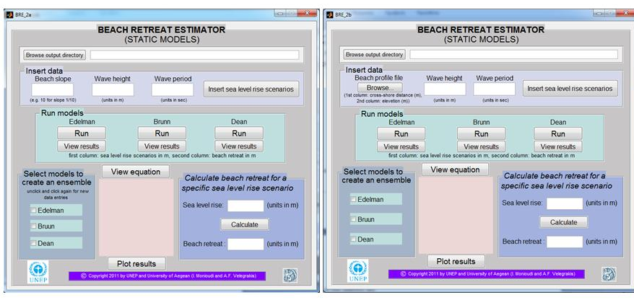
4. Εφαρμογή με χρήση GUI

